Slide 1
Rehaussement et transformation du programme de gestion du risque de Tiers: alignement a la transformation digitale
Pour discussion
Février, 2021 (Version 0.9)

Slide 2
Sommaire
01
Pourquoi un programme de gestion de risque des Tiers ?
02
Tendances observées au sein de l’industrie
03
Notre programme cible
04
Éléments clés
05
En appuie a la transformation digitale
06
Annexe

Slide 3
Pourquoi un programme de gestion de risque des Tiers ?
Contexte réglementaire et pratiques observées sur le marché
Les tendances observées au sein de l’industrie et les attentes réglementaires prescrites par les différents régulateurs ont pour conséquence d’amener une évolution importante liée à la transformation digitale des services, en accordant une place de plus en plus importante à la gestion du risque de Tiers au sein des organisations.
Le programme de gestion des risques doit s’aligner sur cette transformation dans une évaluation proactive des différents risques qui y sont associés.
Qu’est-ce qu’un risque de Tiers ?
Le risque de Tiers fait partie des 12 catégories de risque opérationnel et réglementaire (ROR) tiré de la Taxonomie des risques, et formellement approuvé par les plus hautes instances décisionnelles de l’organisation.
Les risques liés aux Tiers proviennent des pertes qui peuvent se produire lorsque l’on décide de confier une partie de ses prestations de services ou de ses livraisons de biens ou de produits à une entité dite «externe». Ceci ne dégage toutefois pas l’organisation de ses obligations vis-à-vis de ses membres-clients et à l’égard des différentes autorités réglementaires auxquelles le Mouvement Desjardins est assujetti.
Le programme de gestion des risques de Tiers découle de ces obligations. Mettre en place une gestion des tiers, c’est s’assurer (identifier, surveiller et réduire les risques à un seuil jugé acceptable) de la viabilité de l’entité externe dans toutes ses sphère d’activités et ses composantes.

Slide 4


Quels sont les principaux risques à considérer au sein de l’entité externe agissant à titre de Tiers ?
1. Risque Cyber et Technologie
Définition à venir
Le risque associe a l’intégration d’un tiers externe au sein du mouvement
se subdivise en 10 catégories de risques a gérer et surveiller
2. Risque de Crédit
Définition à venir
3. Risques Opérationnels
Définition à venir
4. Risques réputationnels
Définition à venir
5. Risque Légaux
Définition à venir
6. Risque Pays
Définition à venir
Risques liées à la gestion et à la surveillance du Tiers
7. Risques de concentration
Définition à venir
8. Risques sous-contractant
Définition à venir
9. Risques Stratégiques
Définition à venir
10. Risques de conformités
Définition à venir
4
FGRO
Cadre de contrôles intégré
1
2
Stratégie et cadre d’appétit
Portée et applicabilité
Contrôles Opérationnels
8
Contrôles de Surveillances
3
Contrôles 2L
Gouvernance
Outils TI
Contrôles 1L
Taxonomie ROR
Processus
7
4
Reddition et divulgation
Formation et communication
6
5
Pratiques de surveillance
Outillage et méthodologie
Notes:
Un cadre de contrôles intégré est une composante d’un cadre de gestion des risques. Se faisant, il comprend les mêmes éléments constitutifs (8 dans l’image ci-dessous) en apportant les nuances nécessaires en matière de contrôle. Pour concevoir un CCI, il est important de se pencher sur les axes de réflexion qui permettront de développer et rendre opérationnel un CCI adapté aux besoins spécifiques du Mouvement Desjardins. La conception de la cible doit tenir compte d’une compréhension approfondie des meilleures pratiques, des exigences réglementaires et des normes industrielles et s’intègre à la taxonomie ROR chapeauté par la FGRO. Le CCI doit également offrir une certaine souplesse et permettre de faire preuve de jugement dans la conception, la mise en œuvre et la conduite des activités de contrôle pour tenir compte des spécificités de chaque catégorie de risque opérationnel et règlementaire.

Slide 5

The TPRM Survey identifies the key focus areas where clients are facing challenges with respect to their TPRM process. This survey was performed by EY on 54 global institutions in Retail and Commercial Banking, Investment Banking, Insurance and Asset Management sectors
CONTEXTE
Tendances observées au sein de l’industrie :
Avec l’accélération de la transformation numérique observée dans les différentes organisations et l’avènement de nouvelles technologies (liées notamment à l’Intelligence artificielle, au Blockchain, etc.) , le choix d’un Tiers devient plus que jamais un élément fondamental dans le développement de la stratégie d’affaires d’une institution financière et d’en tirer un avantage concurrentiel non négligeable.
Les tendances de l’industrie en terme gestion du risque de Tiers
Formation
des organisations sondées affirment développer les compétences et connaissances de leurs ressources humaines à cet égard
Infonuagique
75%
des organisations sondées mentionnent que la capacité de leur fournisseurs de services infonuagique à leur donner un niveau d’assurance adéquat concernant la sécurité de l’information et l’efficacité de contrôles en place a fait l’objet de travaux par l’Audit interne
39 %
des organisations sondées mettent de l’avant l’importance de la gestion des données et la gestion entourant la confidentialité de ces données.
55 %
des organisations sondées rapportent des investissements significatifs concernant la disponibilité des données et la gestion des données de manière plus générale.
Modèle opérationnel
40%
des organisations sondées rapportent une amélioration du programme de gestion des risques liés aux Tiers afin notamment de mieux gérer les risques cyber..
Analyse de donnée
59%
Chaîne d’approvisionnement
80%
des organisations sondées ont établis une durée maximale d’interruption admissible et la durée maximale d’enregistrement des données qu’il est acceptable de perdre lors d’une panne avec les Tiers concernant notamment les activités critiques.
80%
des organisations sondées s’appuient sur un Tiers afin de suivre et évaluer leur chaine de tiers
88%
des organisations sondées mettent de l’avant la nécessité d’une gestion efficace du processus de migration vers l’infonuagique.
des organisations sondées qui identifient leur chaine de tiers ne maintiennent pas à jour un inventaire permettant de suivre et gérer les objectifs attribués à ceux-ci.
60%
96%
81%
Outils technologiques
des organisations sondées n’ont pas atteint le niveau optimal souhaité concernant l’intégration technologique.
des organisations sondées se montrent neutres ou négatifs concernant le niveau atteint en termes d’intégration technologique et permettant de bien capturer les risques pour des fins de reddition de comptes

Slide 6
Notre programme cible de gestion des risques liés aux Tiers : Dynamique et évolutif
Contexte réglementaire et pratiques observées sur le marché
Toutes les perspectives considérées (expériences passées, état actuel et tendances du marché) indiquent que le Mouvement doit impérativement rehausser la gestion du risque de Tiers en premier lieu pour mieux répondre aux requis des régulateurs et de renforcer la gestion transversale des risques opérationnels., et doit impérativement venir appuiyer la strategie de digitalisation future du mouvement
Situation actuelle |  | Situation cible | Description
Manuel |  | Automatisé | À l’heure actuelle, l’organisation s’avère fortement dépendante de processus manuels. Le virage proposé vers des processus davantage automatisés permettrait notamment d’être plus efficace en particulier en ce qui a trait à la surveillance et à la gestion du risque de portefeuilles de Tiers.
En silos |  | Interopérable | Les processus actuellement en place ne sont pas entièrement arrimés et s’avèrent parfois éparpillés entre les différentes fonctions. La cible proposée tend vers une plus grande interopérabilité entre les fonctions traitant de continuité des affaires, des données, de la sécurité de l’information, des technologies de l’information et du processus d’évaluation des risques opérationnels et des contrôles.
Statique |  | Évolutif | La gestion des risques dispose actuellement d’une vue statique de l’organisation. La cible visée s’aligne notamment sur les attentes réglementaires prescrites et les tendances observées dans l’industrie financière et en phase avec la transformation digitale effectuée au sein du mouvement.
Réactif |  | Proactif | Actuellement, la fonction liée à la gestion des risques de Tiers agit en mode réactif et devrait tendre davantage vers une approche proactive notamment en ce qui concerne la planification des activités inhérentes à la continuité des affaires et des stratégies de sorties identifiées en amont.
Basé sur des procédures statiques |  | Basé sur les risques | L’évaluation du risque de tiers est présentement basée sur des procédures statiques et ne couvrant pas l’ensemble des risques clefs. La cible visée est que l’évaluation soit davantage axée sur l’ensemble des risques qui vont de pair avec les meilleures pratiques de l’industrie, observées à cet égard.

Slide 7
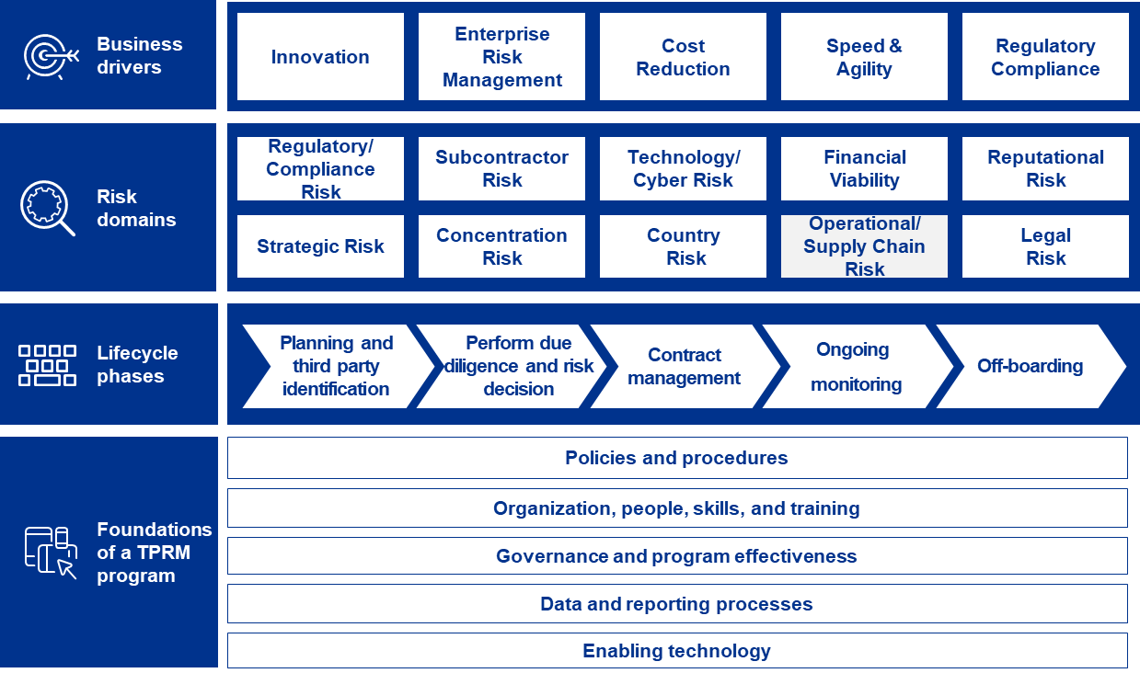
Éléments clés de la transformation du Programme: Objectifs et résultats
Objectifs
Augmenter la couverture de la gestion des activités inhérentes aux Tiers au sein de l’organisation.
Appuyer le virage Digital du mouvement
Cartographie approfondie des catégories des Tiers et de leurs activités
Segmentation des Tiers selon une approche davantage axée sur les risques
Évaluation intégrée des risques liées aux Tiers dans la gestion du RO
Surveillance continue des risques liés aux Tiers et mitigation proactive des risques.
Gérer et évaluer le risque de tiers de manière globale (incluant notamment les aspects environnementaux, sociaux et liés à la gouvernance)
Résultats attendus
Alignement avec le programme global de gestion des risques opérationnels (comprenant les 12 categories de ROR)
Livraison d’un programme de gestion des risques de tiers de qualité allant de pair avec les pratiques observées dans l’industrie
Vision et couverture 360 º des risques de Tiers
Mettre l’accent sur les risques SI/TI des tiers
Gestion exhaustive des données
Sécurité renforcée de la donnée
Analytique des données
Amélioration de l’expérience clients des différentes parties prenantes
Amélioration des outils disponibles
Intégration et évaluation des risques liées aux fintech
Proactivité dans l’indentification et l’évaluation des risques émergents

Slide 8
Livraison d’un programme stratégique orienté sur les besoins en transformation digitale
Experience Client
Outils et technologie
Excellence opérationnelle
Un programme de Tiers organisé en chaîne de valeur…
Accompagnement spécialisé des lignes d’affaires
Centralisation & digitalisation de l’information
Fluidification des processus de gestion
Équipes Expertes TPRM
Outils adaptables
Processus efficace
Une Formation de SME pour accompagner les lignes d’affaires dans leur gestion des risques de tiers
Une équipe multidisciplinaire pour une couverture 360 º des risques de Tiers
Des outils conviviaux
Une Amélioration de l’interaction avec les Tiers
Un outil centralisé, adapté à l’évaluation de l’importance des tiers et de classification des risques
Un outil d’analyse permettant une reddition de comptes multidimensionnelle concernant le risque de tiers
Une Collecte intelligente des renseignements sur les tiers (connaître son tiers)
Une Analyse automatique des contrats et des clauses contractuelles.
Une méthodologie agile et robuste de gestion des portefeuilles de risques de Tiers.
une approche quantifiable de surveillance continue des risques de Tiers.
Un alignement avec les programmes de gestion des risques de données, de sécurité de l’information, de la continuité des affaires et des risques technologiques ligne et de la 2e ligne
… avec des livrables
… en création de valeur
Une équipe 1B forte et experte en gestion des portefeuilles de risque de tiers et en évaluation des risques SI/TI
Un équipe experte en surveillance de risque de tiers niveau mouvement au sein de la VPRO
Un risque de Tiers surveille au niveau du mouvement d’une perceptive multidimensionnelle (Cyber, Data, CA, etc.).
Une bonification de la qualité et la disponibilité de la donnée de risque de Tiers
La création d’une source centralisée d’information sur les risques de Tiers
Une harmonisation du processus de diligence en alignement avec le besoin des différent acteurs (BSD, GIR, PRP, etc.).
Fluidification du processus de traitement et de gestion du risqué de Tiers
Réduction des silos entre les parties prenantes
Mise en avant des risques digitaux chez les Tiers

Slide 9



Un programme de gestion des risques Tiers en appuie au virage de transformation digitale
La transformation digitale du secteur financier implique une démultiplication des Tiers spécialisés dans leurs domaines qu’il faudra nécessairement intégrer pleinement dans la chaine de valeur au sein du mouvement pour maximiser leur utilisation et minimiser leurs risques.
Adaptabilité: Le programme de gestion des risques de Tiers doit s’adapter en permanence a un environnement de services de plus en plus changeant et compétitif et bien supporter le mouvement a entreprendre sa transformation digitale
Accompagnement :
Le programme de gestion des risques de tiers constitue un facteur de clef pour garantir la résilience de l organisation. A cet effet, la programme de risque de Tiers doit accompagner les autres lignes d’affaire dans leur prise en charge.
Proactivité :
Il faut connaitre et comprendre les risques induits par les nouvelles technologies Tierce afin de tirer le meilleur profit des technologies innovantes et tendances émergentes. Cela constitue un bon levier pour accompagner le mouvement dans sa stratégie d affaire.
Néanmoins le programme de gestion des risques de Tiers doit intégrer, d’une manière proactive, dans sa surveillance et sa gestion des portefeuilles l’évaluation des risques émergents
Interopérabilité :
Le programme de gestion des risques de Tiers doit s’assurer de l’interopérabilité avec les autres programmes de spécialisé dans la surveillance des risques digitaux, et des autres fonctions associés à la gestion du risque opérationnel.
Il doit veiller à conserver l’alignement entre ces différents programmes afin d’assurer la gestion optimale de tous les risques pouvant être associé au risque de Tiers.

Slide 10
Maquettes de outils de surveillance & indicateurs

Slide 11
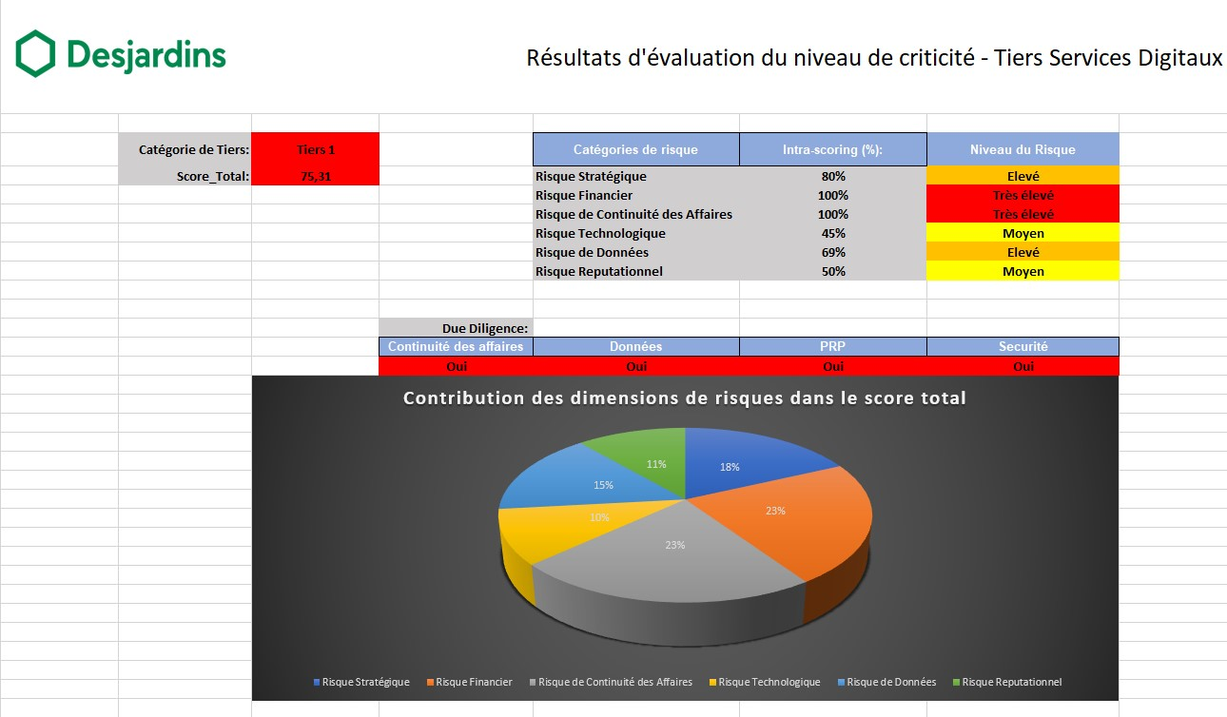
Évaluation de la criticité du service d’un Tiers :Résultats Tiers services digitaux :

Slide 12
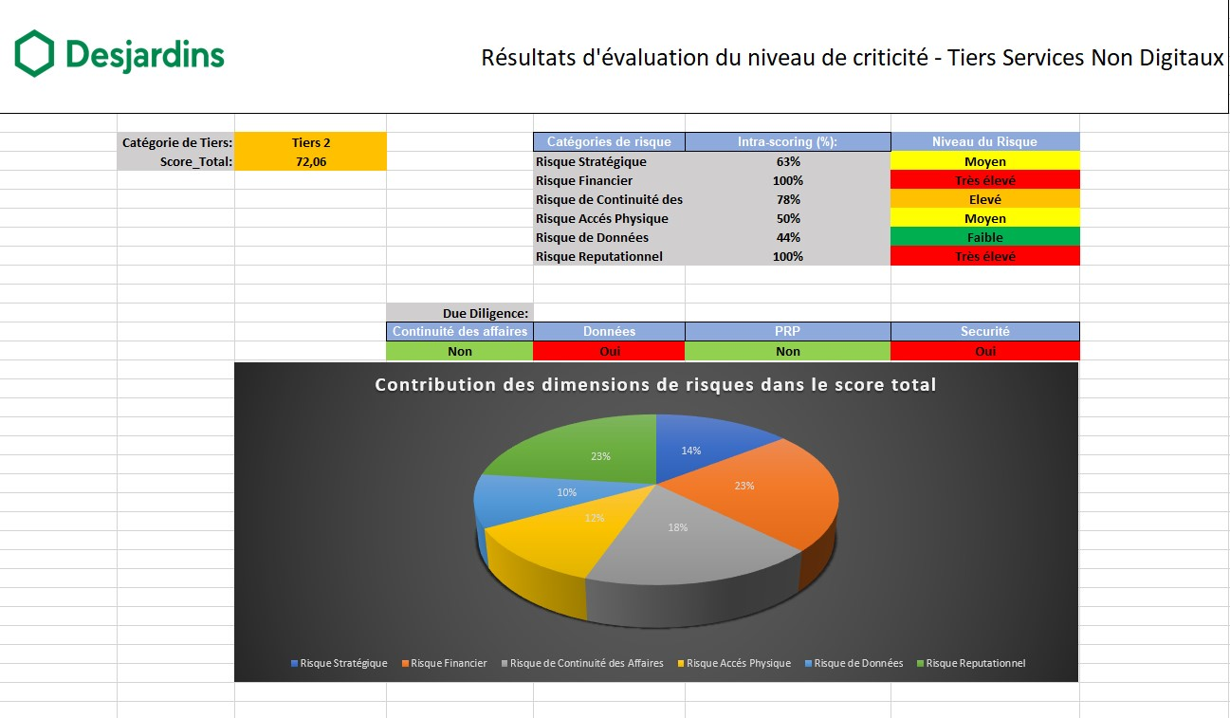
Évaluation de la criticité du service d’un Tiers : Résultats Tiers services non digitaux :

Slide 13
Reporting de portefeuille (Cible) – Portefeuille de Tiers
Portefeuille du programme de gestion de Tiers:
Reporting Trimestriel
Portefeuille de Tiers:
14
Distribution du portefeuille de Tiers (Trimestre fiscal actuel ):
15
Profil de risque des Tiers Digitaux:% des scores de risque des Tier 1 et Tier 2 pour les dimensions suivantes
16
Distribution des Tiers: Nombre des Tier 1 and Tier 2
17
Profil de risque des Tiers Non-Digitaux:% des scores de risque des Tier 1 et Tier 2 pour les dimensions suivantes

Slide 14
Maquette – Reddition de comptes relatives à la Gestion des risques liées aux tiers (1/2)
3
3
3
Indicateur de risque Clef: | Q4 20 | Q4 20 | Q1 21 | Q1 21
Nombre de contrats à haut risque* en % du total des contrats (limite de 10%) | 3.3% | 3.3% | 4.1% | 4.1%
Nombre de contrats importants en % du total des contrats | 0.9% | 0.9% | 1.1% | 1.1%
Le nombre d'enregistrements de contrats actifs est stable QoQ et les taux de croissance historiques sont en baisse; Croissance de 24% du QoQ notée au T1 contre 32% au T4. 26% des contrats à haut risque sont classés comme importants. L'augmentation du QoQ des contrats à haut risque a été en grande partie: (i) l'ajout de 24 contrats à haut risque existants de xxx (ii) 48 contrats moyens réévalués comme à haut risque (iii) 41 nouveaux contrats. La répartition des contrats à haut risque par PVP a été modifiée en conséquence
*Les contrats à haut risque ont un score de risque inhérent d'au moins 85%
Indicateur de dépendance: | Q4 20 | Q1 21
Nombre de contrats à forte dépendance* en% du total des contrats (limite de 10%) | 6.3% | 7.3%
L'augmentation des contrats à forte dépendance durant QoQ a été largement tirée par: (i) l'ajout de N services infonuagiques des principaux fournisseurs (ii) M contrats de dépendance moyenne ré-évalués comme étant à forte dépendance en raison du décommissionnement d`alternatives internes (iii) P nouveaux fournisseurs (en raison de l'expansion des affaires dans de nouveaux secteurs)
*Les contrats à forte dépendance ont un score de dépendance d'au moins 75%
Top 5 des fournisseurs par Budget | YTD Q4 20 budget $MM
1. IBM (IT Services) |  | 367
2. Bell (Telecom) |  | 187
3. Bloomberg (Financial services) |  | 165
4. Oracle (FSIM) |  | 140
5. RRD |  | 105
Top 5 des fournisseurs par contrats à haut risque |  | % du nombre de CHR(Limit of 10%)
1. Bell (Telecom) |  | 2.3%
2. IBM |  | 1.9%
3. Broadridge (Securities Processing) |  | 1.7%
4. CGI Information Systems and Management Consultants (IT Contracting) |  | 1.7%
5. Fundserv (Investment Transaction Processing) |  | 1.2%
Les services informatiques, le traitement des données et le traitement des titres représentent les services les plus couramment fournis par les fournisseurs avec la plus forte concentration en dépenses ou en nombre de contrats à haut risque En particulier, IBM est considéré comme un fournisseur majeur au niveau mondial et a été classé le plus élevé en termes de dépenses depuis le début de l'année au T4 20 et deuxième en nombre de contrats à haut risque.
Concentration par PVP:
% du nombre de CHR
 | Q4 20 | Q1 21
GTD | 39% | 42%
VMD | 8% | 7%
DGAG | 6% | 5%
Réseaux des Caisses | 3% | 6%
Fonctions corporatives | 44% | 40%
Données fictives pour les bénéfices de la présentation

Slide 15
Maquette –Reddition de comptes relatives à la Gestion des risques liées aux tiers (2/2)
 | Santé de la relation | KPI | Gestion financière du contrat | Conformité du Contrat
IBM (IT Services)
Tech Mahindra (IT Services)
CGI Information Systems and Management Consultants (IT Contracting)
Total System Services (Credit Card Issuer)
Canada Post (Mail Services)
GardaWorld (Cash Management Services)
Diebold Nixdorf (ATMs)
Ne répond pas aux attentes du mouvement et a montré des tendances négatives durables qui ne devraient pas être résolues dans un avenir prévisible ou pour lesquelles il n'y a pas de plans de résolution
Ne répond pas aux attentes du mouvement, cependant, la tendance ne suggère pas que des problèmes récurrents existent et une résolution est attendue dans un délai adéquat
Répondre ou dépasser les attentes du mouvement, avec la preuve de tendances durables à long terme
Données fictives pour les bénéfices de la présentation

Slide 16
Annexe

Slide 17
Annexe 1: fiche descriptive du projet de rehaussement du risque de Tiers
Fiche de description
Objectif | Rehausser le programme de surveillance des risques prioritaires afin d’améliorer l’approche dans sa globalité et assurer une interopérabilité des risques spéciaux.
Thèmes de la GRO couverts | 3.1.1 Programme de surveillance SI/TI 3.1.2 Travaux tactiques de Quantification des risques SI/TI 3.1.3 Programme de surveillance Tiers 3.1.4 Programme de surveillance CA et des incidents
Valeur attendue | Une surveillance 2 ligne efficace des Risques importants: TI, sécurité, Tiers et CA
Leads | JF Baril; PA Braeken/Francis Beaudoin (KPMG); Sabrina Dib (KPMG)
PM | Renaud de Villemeur
Parties prenantes | 1LDD, 2LDD, 3LDD, réseau des caisses
Arrimages connus
Budget total
Affectation | Voir fiche thème.
Autres commentaires
Thèmes | Livrables et Jalons clés 2020/2021 | Autres | Lien avec des PA BSMD | Lien Plan maitre BSD | Date début | Date fin
Programme de surveillance Tiers
 | Structure de gouvernance et organisation de la gestion des risques des tiers (RACI) en lien avec FGRO |  |  |  | 01-01-21 | 15-06-21
 | Programme de surveillance Tiers |  |  |  | 01-01-21 | 31-12-21
 | Outils de classification et due diligence |  |  |  | 01-01-21 | 30-06-21
 | Indicateurs Vague 1 (importance, concentration, dépendance…) |  |  |  | 01-04-21 | 30-06-21
 | Stress Test et déploiement des indicateurs Vague 1 |  |  |  | 01-07-21 | 30-09-21
 | Indicateurs Vague 2 (en discussion) |  |  |  | 01-10-21 | 31-12-21
 | Stress Test et déploiement des indicateurs Vague 2 |  |  |  | T1 2022 | T1 2022
 | Contrôle clefs pour risque de Tiers |  |  |  | 01-04-21 | 31-08-21
 | Plan de déploiement du programme de surveillance Tiers |  |  |  | 31-10-21 | 31-12-21
 | Programme de surveillance Tiers Intragroupe |  |  |  | 01-01-21 | 31-12-21
 | Outils de criticité, analyse de risques, indicateurs et contrôles |  |  |  | 01-01-21 | 30-09-21
 | Méthodologie du risque d'impartition intragroupe |  |  |  | 01-07-21 | 30-09-21
 | Ententes d'impartition à analyser GTD (14) |  |  |  | 01-07-21 | 31-12-21
 | Indicateurs autour de risques des ententes intragroupe |  |  |  | 01-10-21 | 31-12-21
 | Stress tests et déploiement des indicateurs autour des ententes intragroupe |  |  |  | T1 2022 | T1 2022
 | Méthodologie de gestion des clauses contractuels |  |  |  | 01-10-21 | 31-12-21
 | Plan de déploiement programme surveillance Tiers Intragroupe |  |  |  | 01-10-21 | 31-12-21
 | Encadrements cible (Développent en parallèle pour refléter les travaux) |  |  |  | 01-01-21 | 30-09-21
 | Stratégie de sortie cible |  |  |  | T1 2022 | T3 2022
 | Stratégie de données relative aux Tiers |  |  |  | T1 2022 | T3 2022
 | Déploiement et intégration aux opérations |  |  |  | 2022 | 2023
Refonte du cadre RO

Slide 18

Merci!

